Slide 1

FALLAS DE PC
Fallas comunes
La computadora no arranca
Sistema operativo o software funciona de manera anormal
Un ordenador que se apaga de repente o que tiene dificultades para arrancar podría tener una fuente de alimentación defectuosa
Si el sistema operativo u otro software no responde o está intentando ejecutarse pero no lo hace, entonces intenta reiniciar la computadora y ejecutar un análisis de virus
La pantalla está en blanco
La pantalla se congelada
Si la computadora está encendida pero la pantalla está en blanco, puede haber un problema con la conexión entre la computadora y la pantalla
Cuando tu ordenador se congela, puede que no tengas otra opción que reiniciar y arriesgarte a perder cualquier trabajo no guardado

Slide 2
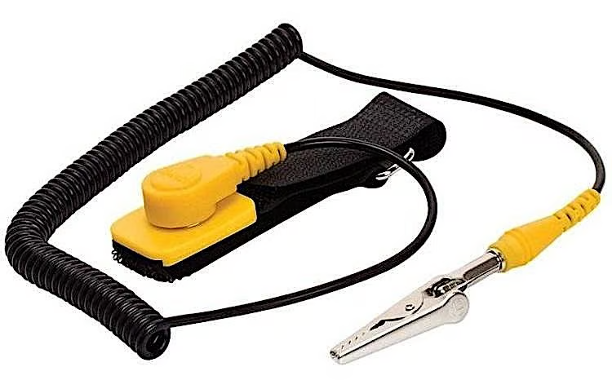
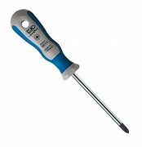
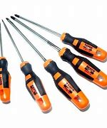
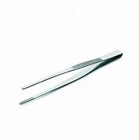
HERRAMIENTAS
La herramientas son necesarias para estas situaciones que siempre sucederán
Philips
Pulsera antiestática
si bien en ocasiones pueden hacernos falta destornilladores con punta estrella o estándar
es importante tener en cuenta que no podemos empezar a reparar una computadora si no tenemos
colocada la pulsera antiestática
Pinzas
Destornilladores
son la herramienta más obvia y más utilizada de todas
Ideales cuando se nos cae algún tornillo en un sitio inaccesible (algo muy frecuente

